Slide 1
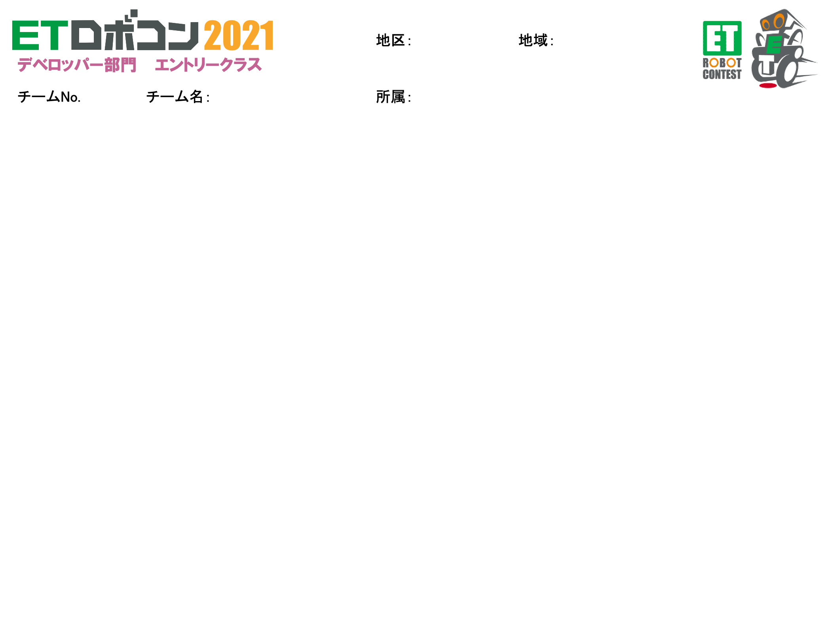
東北
岩手県紫波郡
ＹｕＴｏＲＩ
岩手県立産業技術短期大学校情報技術科
注：公開されている地域、
例）「東京都中央区」等
チーム紹介、目標、意気込み
ダミーテキストダミーテキストダミーテキストダミーテキスト
ダミーテキストダミーテキスト
ダミーテキスト
ダミーテキスト
ダミーテキスト
ダミーテキスト
モデルの変更方針
注：北海道、東北、北関東、東京、 南関東、東海、北陸、関西、中四国、
九州北、九州南、沖縄のいずれか
注：公開されている所属名を記載、個人参加の場合は”個人”を記載
配布時のこの領域の大きさが記載可能な範囲です
モデルを作ってみた感想など
ダミーテキストダミーテキストダミーテキストダミーテキストダミーテキストダミーテキストダミーテキストダミーテキスト
ダミーテキストダミーテキスト
ダミーテキストダミーテキスト
（文字サイズは16ポイント以上、全角で300文字程度）
提出時には消してください
提出時には消してください
提出時には消してください
提供モデルに対して、どのような考えで変更を行ったかをわかりやすく記述してください。ここで書いたことに対して、構造・振舞いのモデル内に対応をつけていただくと分かりやすくなるでしょう
モデルを作ってみた感想、難しかった点や苦労した点などあれば自由に記述してください。ここは審査の範囲外です

Slide 2
構造モデル
ここに構造のモデル（クラス図）を書いてください 提供モデルを改めて載せる必要はありません。 提供モデルをベースに作成したモデルを記述してください。 必要に応じて説明を入れていただくと分かりやすくなるでしょう

Slide 3
振舞いモデル
ここに振舞いのモデル（ステートマシン図、シーケンス図など）を書いてください 提供モデルを改めて載せる必要はありません。 提供モデルをベースに作成したモデルを記述してください。 必要に応じて説明を入れていただくと分かりやすくなるでしょう

